Slide 1

VALORACIÓN DE ARTEFACTA S.A.
Integrantes:
Lourdes González
Kerly Moyano
Sara Jiménez
“ Facilita tu vida”

Slide 2

Objetivo General
“Determinar el valor financiero de Artefacta S.A. mediante la utilización y aplicación del Método EVA y MVA con el fin de proporcionar una metodología básica de valoración de las compañías en el Ecuador que sirva como guía para estudios futuros.”

Slide 3
Objetivos Específicos
Establecer la metodología y las herramientas más adecuadas para la valoración de empresas.
Analizar la información histórica de las principales cuentas de los Estados Financieros (periodo 2003 - 2007) para descifrar y establecer el comportamiento de dichas cuentas.
Conocer la liquidez que genera la Empresa y qué está a disposición del accionista.
Medir el efecto de las estrategias que han sido utilizadas por la actual gestión y de acuerdo a los resultados presentar nuevos enfoques estratégicos.
Permitir a Artefacta tener un conocimiento real de la participacion de mercado que ha captado actualmente en relación a sus competidores.

Slide 4
Historia y Entorno de Artefacta
Artefactos Ecuatorianos para el Hogar S.A. (Artefacta) fue constituida el 12 de enero de 1989 y se dedica a comercializar electrodomésticos, equipos de audio, video, de comunicaciones, electrónica, transporte, artículos para el hogar, línea blanca de diferentes marcas.
Cronología
1989-1998
  Empresa subsidiaria del Grupo Carsa que logró liderazgo en el mercado : ventas de USD 75 millones en 1997 y una participación del mercado de 25% en el mercado Ecuatoriano.
1999-2000
Durante la crisis económico del país los principales acreedores comerciales liderados por Expocargas , Mabe e Indurama realizan una importante capitalización de sus acreencias.

Slide 5
2000
  El poder accionario de la Empresa esta conformado de la siguiente manera;
25% Exporcarga
23% Mabe Ecuador
16% Plummers Securities Inc.
36% Otros
2001-2004
La empresa pasa de 8 millones en ventas en el año 2000 a 42.6 en el año 2004 generando recurso para:
    Crecer sostenidamente en el mercado
    Pagar puntualmente las deudas y ;
    Prepagar aproximadamente 5 millones
Después de esto el poder Accionario es el siguiente:
  43% Exporcarga
  28% Mabe Ecuador
  20% Plummers Securities Inc.
  9% Otros

Slide 6
2005-2006
La empresa paso de un nivel de ventas de 53 a 70 millones de dólares , experimentando un crecimiento del 31%. En el año 2006 se registraron los mayores volúmenes de ventas de los últimos 5 años.
2007
El Gobierno de Rafael Correa anuncia una regulación de la tasas de interés que la Banca y Almacenes comerciales cobrarán de intereses a los clientes, lo cual afectó significativamente las proyecciones de ventas planificadas para este periodo.

Slide 7
Descripción de las Operaciones de la Compañía
Artefacta actualmente posee 64 almacenes y 36 grupos de fuerza de ventas puerta a puerta. Opera a través del Convenio de Crédito de Consumo con el Banco del Pichincha el cual le permite alcanzar un 72% de ventas a créditos.
Mantiene relaciones comerciales con: Sony, LG, Daewoo, Philips, Panasonic, Whirpool, Coby, Mabe, Porta ( Conecel ), Movistar(Telefonica), Alegro entre las mas importantes.
Dentro de los productos que ofrece a nivel nacional tienen:
  Refrigeradoras, Cocinas, Lavadoras, Televisores, Mini-Sess, Celulares, Maquinas de Coser, Motos, Colchones, Car-Audio, DVD, A/C, Computadoras, Filmadoras, Camaras Digitales, Congeladores etc.
  Las Computadoras y cámaras digitales empezaron a comercializar a partir del año 2003 , los celulares y motos en el año 2004 y Car-Audio y colchones desde el 2005.

Slide 8
Actividades de Mercadeo: créditos sin inicial, sin garante, promociones tales como combos, regalos, descuentos, y otras beneficios en el crédito.
Las campañas publicitarias se realizan en Prensa (El Comercio, El Universo, Diario Hoy, Metroquito, Extra) y Televisión (Gamavisión, TC Televisión, Canal 1, Teleamazonas).
Las ciudades más representantitas en cuanto a volumen de ventas son Guayaquil y Quito que concentran más del 70% de la venta nacional.

Slide 9
Entorno Macroeconómico del país
Ecuador es una de las naciones que más electrodomésticos comercializa en Latinoamérica; junto con Argentina y Brasil.
El auge de electrodomésticos en Ecuador es debido al buen momento económico y técnico que este país sudamericano atraviesa; corporaciones como Phillips, Sony y Pioneer vieron en Ecuador un lugar rentable para sus inversiones.
La tecnología empezó a atraer la atención de los ecuatorianos: los reproductores de mp3, los plasmas, las pantallas LCD, los formatos en dvd; todo esto contribuyó al avance.

Slide 10
Análisis del Entorno Económico
Análisis de la Industria: Sector Electrodomésticos
Para el análisis del sector de electrodomésticos se ha considerado variables como: Empresas que se encuentran dentro del sector, análisis del cliente, productos mas vendidos entre otras; las cuales serán detalladas a continuación:
  Principales grupos de Empresas del Sector
  Créditos Económicos, Artefacta, Almacenes Japón, Orve Hogar, Comandato, La Ganga, Marcimex y Jaher .
  Principales Clientes
  Artefacta que es un Retail Comercial se dirige a Niveles Socio Económicos C y D es decir a Niveles Medio Bajo y Bajo principalmente. Posee un grupo muy importante de clientes a los que denomina Clientes Reiterativos que ocupan un 67% de su cartera.

Slide 11
Perfil del Cliente de Artefacta
Nivel Socio Económico
Edad del jefe de Hogar
Edad del jefe de Hogar
Fuente: Artefacta S.A.

Slide 12
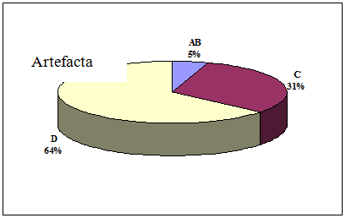
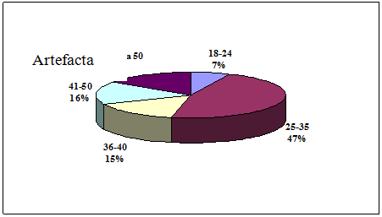
Nivel Socio Económico
(Artefacta)
Edad del Jefe de Hogar
( Artefacta)
Fuente :Artefacta S.A.

Slide 13
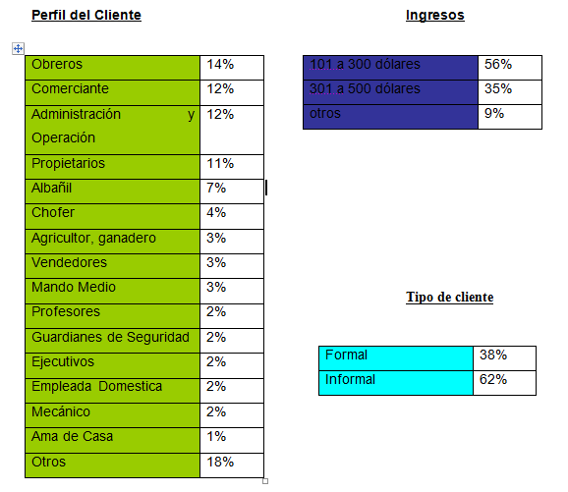
Fuente: Artefacta S. A.

Slide 14
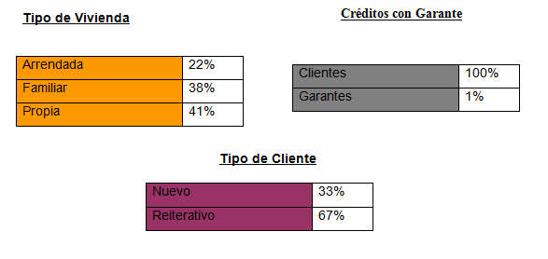
Fuente: Artefacta S. A.

Slide 15
¿Quiénes toman la decisión de compra?
¿Cómo compran los clientes?
Fuente: Artefacta S.A.

Slide 16
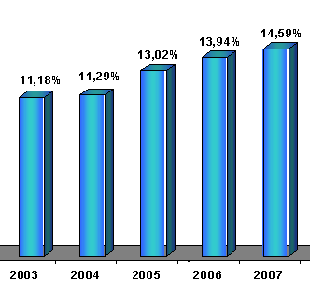
Participación de Mercado
Fuente: Artefacta S.A.

Slide 17
Principales Competidores
Créditos Económicos
Comandato
La Ganga
Jaher
Almacenes Japón
Orve Hogar
Marcimex

Slide 18
Análisis del FODA

Slide 19
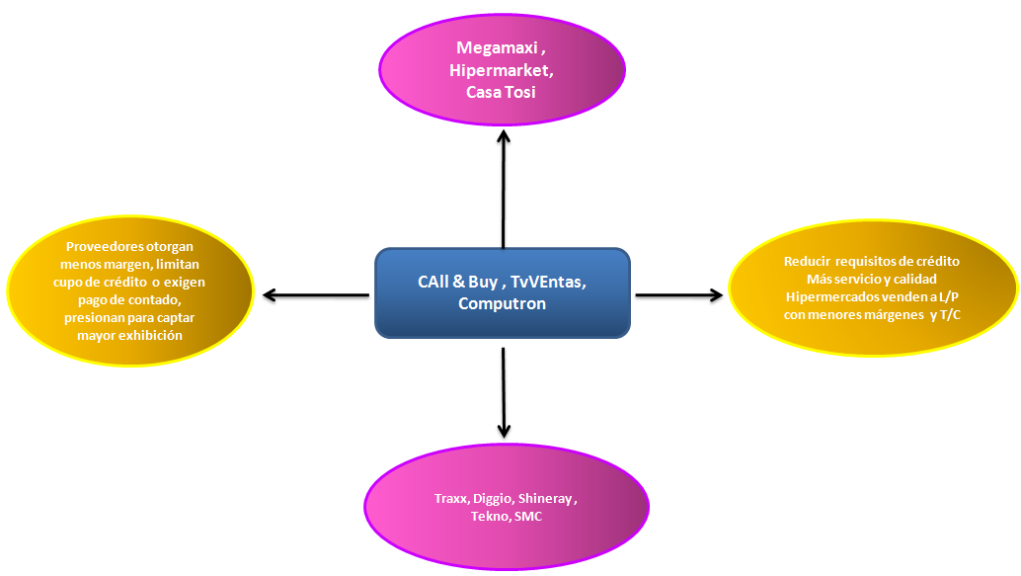
Análisis de Porter

Slide 20
Análisis de la Balanza Comercial
Año 2004
Las importaciones totales crecieron 13.2 % con un valor de $3,309 millones.
Bienes de Consumo : $ 877.4 millones , crecimiento de 8.9%
Consumo no Duradero : 14.2%
Consumo Duradero: 2.1%
Las importaciones desde la ALADI incrementaron 22% en términos de valor, en cuanto al volumen cayeron 2.8%

Slide 21
Año 2005
Las importaciones alcanzaron un valor FOB de
$ 8,912.8 millones.
Bienes de consumo : $2,336.8 millones ( 26.3% del valor de importación).
Bienes de Consumo Duradero : $998.3 millones con un crecimiento del 16.1%.
ALADI es el principal proveedor del Ecuador aportando con el 41%

Slide 22
Año 2006
Las importaciones alcanzaron un valor FOB de
$ 11,215.6 millones con un crecimiento de 17.2%.
Bienes de consumo: ascendieron a $ 2,585.1 millones representando el 23.5 % del total de importaciones.
El mercado de ALADI representa el 37.8% del total de las importaciones.
Comunidad Andina: provinieron importaciones por $2,301.6 millones es decir 19.1% del total, constituyendo el tercer mercado más importante.

Slide 23
Año 2007
Las importaciones ascendieron a un valor FOB de
$ 12,602 millones representando un crecimiento de 11.7% .
Las importaciones de Bienes de Consumo ascendieron a
$ 2,789.2 millones, representando un aumento de 7.9%, este incremento se debe tanto en el volumen importado (6.3%) como en los precios unitarios ( 1.5%).
Los países de los cuales más se ha importado aparte del mercado común ALADI tenemos a Venezuela ( 6.3%) y China ( 1.4%.)

Slide 24
ASPECTOS GENERALES Y MARCO TEORICO DE METODO EVA
Los principales lineamientos que se deben considerar antes de valorar una empresa son los siguientes:
    Campo de la Actividad de la Empresa.
    La forma de crecimiento de la Empresa.
    Entorno en que se desenvuelve la Empresa.
    Análisis Cualitativos.
    Objetivos a mediano y largo plazo.
Entre los métodos de valoración mas utilizados tenemos:
    métodos basados en el balance de la empresa
    métodos basados en la cuenta de resultado
    métodos mixtos (Goodwill)
    métodos basados en el descuento de flujos de fondos

Slide 25
Método Basado en el Balance de la Empresa (Valor Patrimonial)
Determina el valor de la empresa por medio de la estimación del valor de su patrimonio. Entre estos métodos se puede mencionar: Valor contable, valor contable ajustado, valor de liquidación y valor substancial.
Método basado en la cuenta de Resultado
Este método trata de determinar el valor de la empresa a través de la magnitud de los beneficios, de los dividendos, de las ventas o alguna otra variable
Método basado en el Fondo de Comercio o Goodwill
El fondo de comercio es el valor que tiene la empresa por encima de su valor contable o por encima del valor contable ajustado. Pretende representar el valor de los elementos inmateriales de la empresa que en muchas veces no aparece reflejado en el balance.
Método basado en Descuento de Flujos de Fondos
Este método trata de determinar el valor de una empresa a través de estimación de Flujos de Caja que se generara en el futuro que se descontara a una tasa de descuento apropiada según el riesgo de dichos flujos.

Slide 26
Definición y Aplicación del Método EVA
EVA (Economic Value Aded) es un índice financiero que incorpora el cálculo del coste de los recursos propios, proporcionando una medida de la rentabilidad de una empresa como el resultado del beneficio neto después de impuestos menos el correspondiente cargo por el coste de oportunidad de todo el capital que se encuentra invertido en la compañía.
Los objetivos del EVA son: Reformar la gestión directiva de una empresa, cambiar la actitud de los funcionarios provocando que actúen como dueños y finalmente reformar el sistema de información.

Slide 27
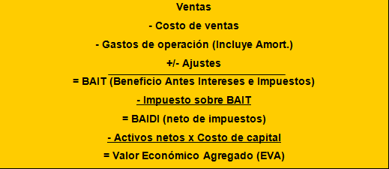
El EVA se lo calcula de la siguiente manera:

Slide 28
Generalmente el EVA se lo aplica para:
    Para determinar si una empresa crea o destruye valor.
    Para pagar incentivos a los ejecutivos.
    Para calcular el valor de una empresa.

Slide 29
    Medidas para mejorar el EVA
Productividad : El objetivo principal es incrementar las utilidades sin aumentar los Activos netos a través de:
      Incremento en Ventas
      Retención de los clientes
      Reducir Gastos
Racionalización : Su objetivo es reducir Activos netos sin reducir utilidades esto se lo hará por medio de:
      Incrementar Rotación de cartera
      Incrementar rotación de inventarios
      Reducir propiedades Planta y equipos
Crecimiento: El objetivo principal es invertir en activos en los que el retorno excede el Costo de Capital, esto se lo puede realizar con:
      Adquirir empresas sinérgicas
      Invertir en nuevos productos o negocios
      Solo invertir en activos productivos

Slide 30
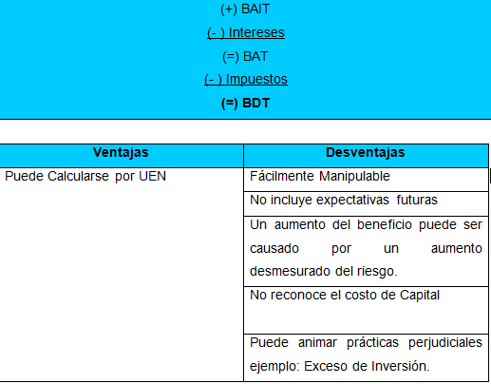
Indicadores Tradicionales
El Beneficio Neto

Slide 31
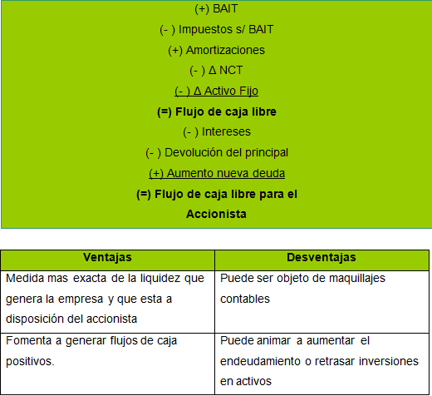
El Flujo de Caja Libre para el Accionista

Slide 32
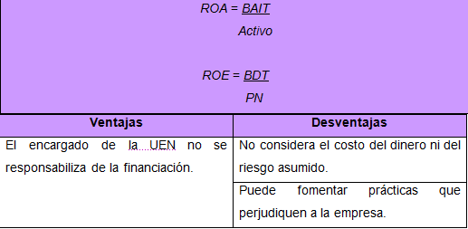
La Rentabilidad del Activo
La Rentabilidad de los fondos propios

Slide 33
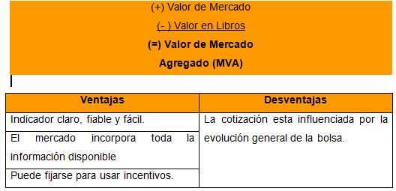
El Valor de Mercado (MVA)
(Market Value Added) Indica la diferencia entre el valor de mercado de los capitales empleados en la empresa y el valor contable de los mismos, entendiendo por capital empleado la suma de los recursos propios y la deuda bancaria.

Slide 34
Ventajas y Desventajas del EVA
VENTAJAS
Provee una medida para la creación de riqueza.
Permite determinar si las inversiones de capital generan un rendimiento mayor a su costo.
Permite identificar los generadores de valor de la empresa.
Los administradores toman acciones congruentes con la generación de valor.
Combina el desempeño operativo con el financiero en un reporte integrado que permite tomar decisiones correctas.

Slide 35
DESVENTAJAS
No es comparable cuando existen diferencias entre los tamaños de las plantas o divisiones.
Es un cálculo que depende de los métodos de contabilidad financiera para la aplicación de los ingresos y el reconocimiento de los gastos.
Destaca la necesidad de generar resultados inmediatos, por lo cual desmotiva a los administradores para invertir en productos innovadores o procesos tecnológicos que generan resultados en el largo plazo.

Slide 36
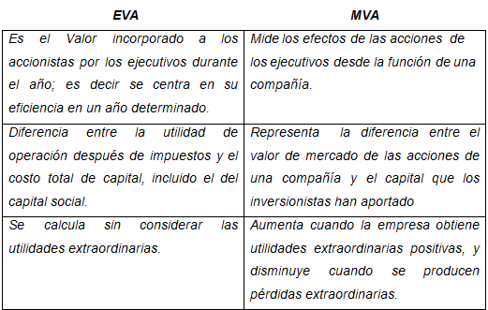
Diferencia entre el Eva y MVA

Slide 37
VALORACIÓN DE LA EMPRESA ARTEFACTA S.A.

Slide 38
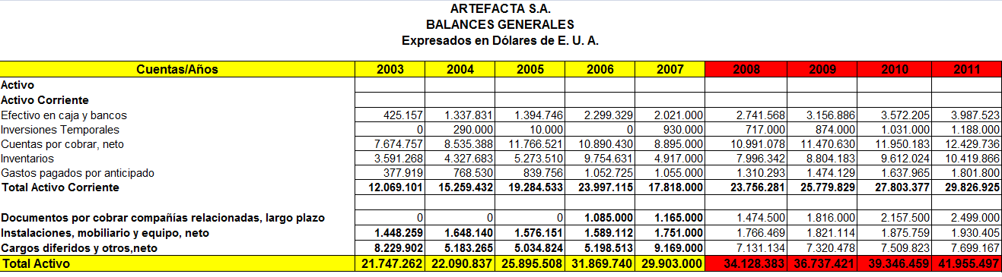
Balances Proyectados

Slide 39
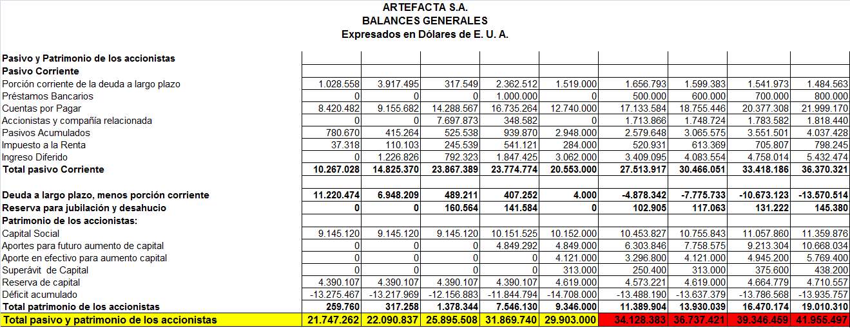

Slide 40
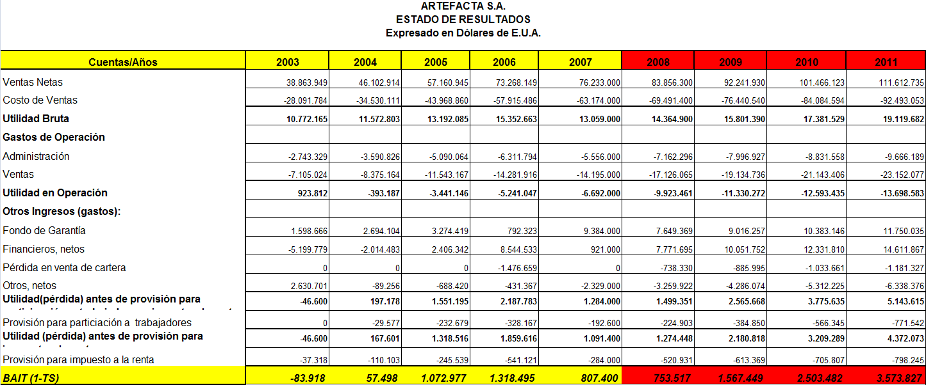

Slide 41
Obtención de CMPC
Costo de Capital = Tasa libre de riesgo + Beta * ( Prima de mercado)
Donde:
    tasa libre de riesgo: representa el valor cronológico de un activo sin riesgo, para este cálculo se la obtuvo con corte Abril/08 del BCE la cual es 650 puntos.
    beta: mide el grado hasta el cual un activo responde a las fluctuaciones del mercado. Para nuestro cálculo hemos utilizado la beta de Household Products en los Estados Unidos.
    prima de mercado: Es la rentabilidad esperada por todos los inversionistas dentro de una industria específica.

Slide 42
Costo de la deuda = Riesgo crediticio – tasa marginal de impuestos
Donde:
    riesgo crediticio: Tasa contratada de la deuda de Artefacta S.A.
    tasa marginal de impuestos: en el caso del Ecuador equivale al 65% es decir, 1 menos el 35% de participación trabajadores e impuesto a la renta.

Slide 43
Cálculo del Costo de Capital
Tasa libre de riesgo ( a) 6.50%
Prima de Mercado ( b) 5.50%
Beta ( Household Products) ( c) 0.89
Costo de Capital (a+(b*c)) 11.40%
Fuentes: Banco Central del Ecuador
Beta Industria de Damodaran

Slide 44
Cálculo del Costo de la Deuda
Tasa de Riesgo Crediticio ( a) 4.00%
Tasa Marginal de impuestos (b) 35%
Costo de la Deuda (a)* (1-(b)): 2.60%

Slide 45
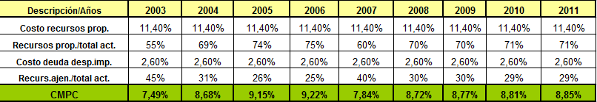
CMPC

Slide 46
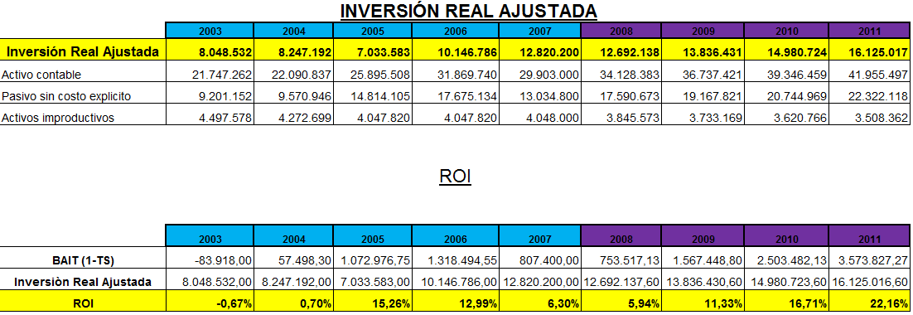

Slide 47
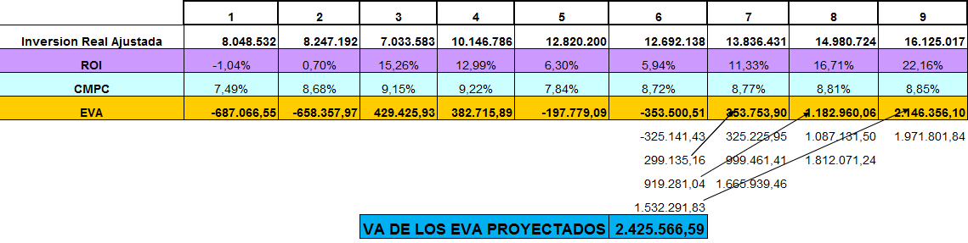
Cálculo del EVA

Slide 48
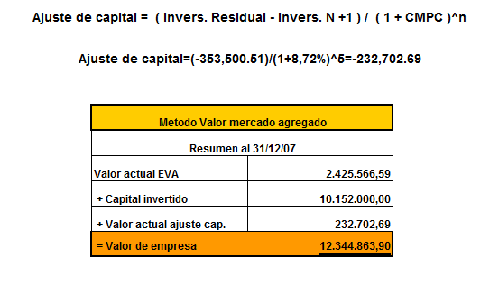
MVA

Slide 49
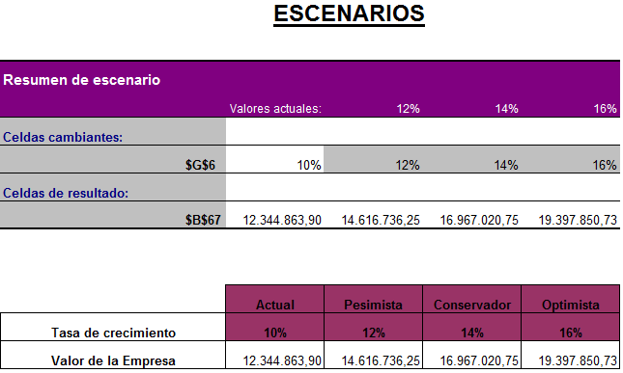

Slide 51
Recomendaciones
Establecer un plan estratégico.
Implantar políticas dinámicas de crecimiento.
Establecer vínculos sólidos con Instituciones Financieras viables.
De los resultados obtenidos se puede recomendar un esquema conservador en cuanto a incremento de ventas del 14 % la cual se obtendría un valor de empresa de $ 16´967,020.75

Slide 52
Gracias!!!!!

